Slide 1
TRƯỜNG TIỂU HỌC PHÚC LỢI
MÔN TOÁN 1

Slide 2



TIẾT 1

Slide 3


Slide 4
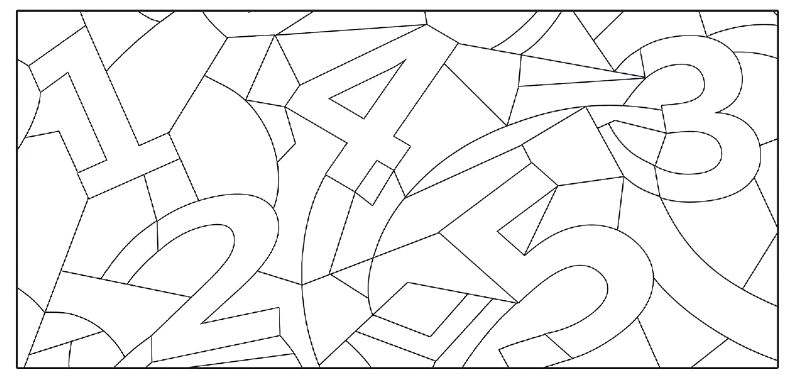





1
Trong hình dưới đây có những số nào?

Slide 5
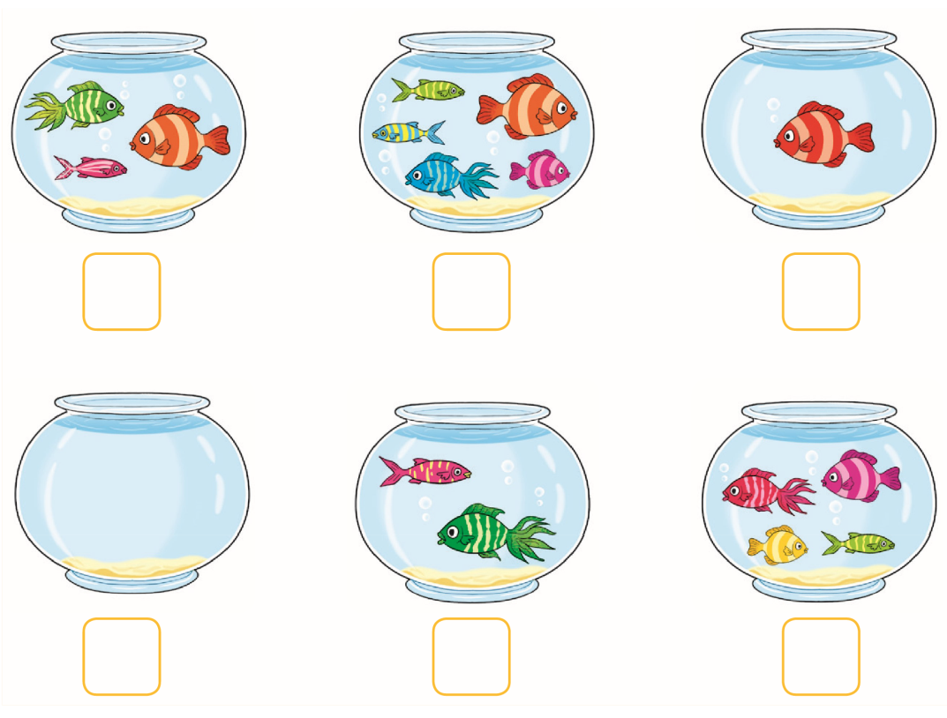
2
Trong mỗi bể có bao nhiêu con cá?
?
?
?
?
?
?

Slide 6


2
Trong mỗi bể có bao nhiêu con cá?
3
5
?
?

Slide 7


2
Trong mỗi bể có bao nhiêu con cá?
1
0
?
?

Slide 8


2
Trong mỗi bể có bao nhiêu con cá?
2
4
?
?

Slide 9
2
Trong mỗi bể có bao nhiêu con cá?
3
5
1
0
2
4

Slide 10













3
Tìm chậu hoa thích hợp.
1
2
3
4
5

Slide 11
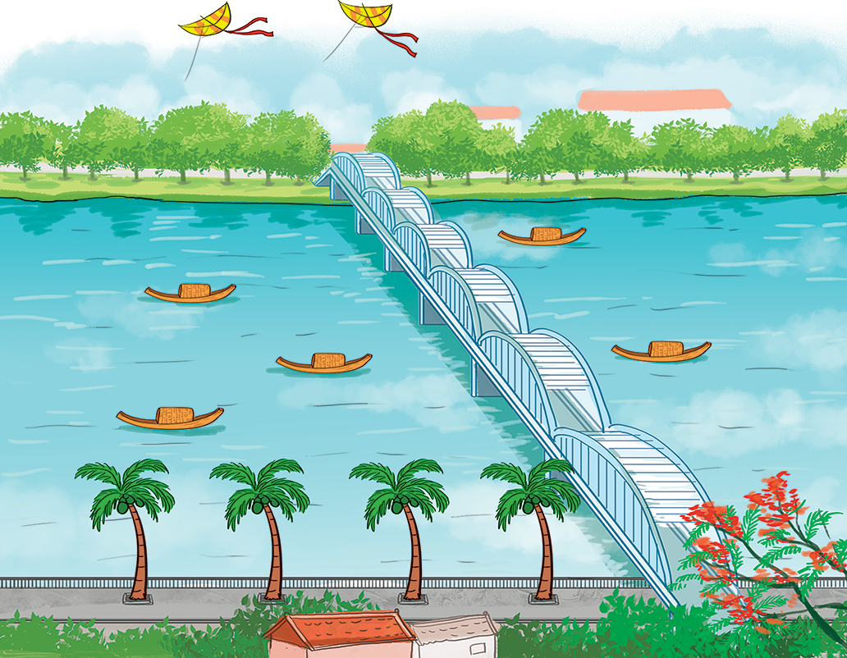





4
Số
?
Đố các bạn biết có bao nhiêu chiếc diều, bao nhiêu cây dừa và bao nhiêu con thuyền trong hình?
2
4
5
?
?
?

Slide 12


